Slide 2
「生命的傳承」
提後 1:1-7; 2:1-2; 3:10-12; 4:1-2

Slide 3
1:1 奉 神旨意、照著在基督耶穌裡生命的應許、作基督耶穌使徒的保羅、
1:2 寫信給我親愛的兒子提摩太．願恩惠憐憫平安、從父 神和我們主基督耶穌、歸與你。
1:3 我感謝 神、就是我接續祖先、用清潔的良心所事奉的 神、祈禱的時候、不住的想念你、
1:4 記念你的眼淚、晝夜切切的想要見你、好叫我滿心快樂．

Slide 4
1:5 想到你心裡無偽之信．這信是先在你外祖母羅以、和你母親友尼基心裡的．我深信也在你的心裡。1:6 為此我提醒你、使你將 神藉我按手所給你的恩賜、再如火挑旺起來。
1:7 因為 神賜給我們、不是膽怯的心、乃是剛強、仁愛、謹守的心。

Slide 5
2:1 我兒阿、你要在基督耶穌的恩典上剛強起來。
2:2 你在許多見證人面前聽見我所教訓的、也要交託那忠心能教導別人的人。

Slide 6
3:10 但你已經服從了我的教訓、品行、志向、信心、寬容、愛心、忍耐、
3:11 以及我在安提阿、以哥念、路司得、所遭遇的逼迫、苦難．我所忍受是何等的逼迫．但從這一切苦難中、主都把我救出來了。
3:12 不但如此、凡立志在基督耶穌裡敬虔度日的、也都要受逼迫。

Slide 7
4:1 我在 神面前、並在將來審判活人死人的基督耶穌面前、憑著他的顯現和他的國度囑咐你．
4:2 務要傳道．無論得時不得時、總要專心、並用百般的忍耐、各樣的教訓、責備人、警戒人、勸勉人。

Slide 8
(一) 全方位的生命傳承

Slide 9
1. 屬靈傳統的生命傳承
1:3 我感謝 神、就是我接續祖先、用清潔的良心所事奉的 神

Slide 10
2. 信徒家庭的生命傳承
1:5 想到你心裡無偽之信．這信是先在你外祖母羅以、和你母親友尼基心裡的．我深信也在你的心裡。

Slide 11
3. 生命導師的生命傳承
2:15 你當竭力、在 神面前得蒙喜悅、作無愧的工人、按著正意分解真理的道。

Slide 12
4. 新一代的生命傳承
2:2 你在許多見證人面前聽見我所教訓的、也要交託那忠心能教導別人的人。

Slide 13
(二) 成功的生命傳承

Slide 14
1. 建立摯愛的關係
1:2 寫信給我親愛的兒子提摩太．願恩惠憐憫平安、從父 神和我們主基督耶穌、歸與你。1:3 我感謝 神、就是我接續祖先、用清潔的良心所事奉的 神、祈禱的時候、不住的想念你、1:4 記念你的眼淚、晝夜切切的想要見你、好叫我滿心快樂．

Slide 15
2. 傳承福音的使命
4:1 我在 神面前、並在將來審判活人死人的基督耶穌面前、憑著他的顯現和他的國度囑咐你．
4:2 務要傳道．無論得時不得時、總要專心、並用百般的忍耐、各樣的教訓、責備人、警戒人、勸勉人。

Slide 16
3. 挑旺事奉的火熱
1:6 為此我提醒你、使你將 神藉我按手所給你的恩賜、再如火挑旺起來。
1:7 因為 神賜給我們、不是膽怯的心、乃是剛強、仁愛、謹守的心。

Slide 17
恩賜的善用
1:6 為此我提醒你、使你將 神藉我按手所給你的恩賜、再如火挑旺起來。

Slide 18
剛強的靈性
1:7 因為 神賜給我們、不是膽怯的心、乃是剛強、仁愛、謹守的心。

Slide 19
事奉的操練
徒 16:1 保羅來到特庇、又到路司得．在那裡有一個門徒、名叫提摩太、是信主之猶太婦人的兒子、他父親卻是希利尼人。16:2 路司得和以哥念的弟兄、都稱讚他。16:3 保羅要帶他同去、只因那些地方的猶太人、都知道他父親是希利尼人、就給他行了割禮。

Slide 20
徒 17:13 但帖撒羅尼迦的猶太人、知道保羅又在庇哩亞傳 神的道、也就往那裡去、聳動攪擾眾人。
17:14 當時弟兄們便打發保羅往海邊去．西拉和提摩太仍住在庇哩亞。

Slide 21
帖前 3:2 打發我們的兄弟在基督福音上作 神執事的提摩太前去、堅固你們、並在你們所信的道上勸慰你們．
腓 2:19 我靠主耶穌指望快打發提摩太去見你們、叫我知道你們的事、心裡就得著安慰。

Slide 22
林前 4:17 因此我已打發提摩太到你們那裡去．他在主裡面、是我所親愛有忠心的兒子．他必提醒你們、記念我在基督裡怎樣行事、在各處各教會中怎樣教導人。
提後 1:2 寫信給我親愛的兒子提摩太．願恩惠憐憫平安、從父 神和我們主基督耶穌、歸與你。

Slide 23
4. 成為效法的榜樣
3:10 但你已經服從了我的教訓、品行、志向、信心、寬容、愛心、忍耐、
3:11 以及我在安提阿、以哥念、路司得、所遭遇的逼迫、苦難．我所忍受是何等的逼迫．但從這一切苦難中、主都把我救出來了。

Slide 24
1:11 我為這福音奉派作傳道的、作使徒、作師傅。
1:12 為這緣故、我也受這些苦難．然而我不以為恥．因為知道我所信的是誰、也深信他能保全我所交付他的、〔或作他所交託我的〕直到那日。

Slide 25
4:7 那美好的仗我已經打過了．當跑的路我已經跑盡了．所信的道我已經守住了．

Slide 26
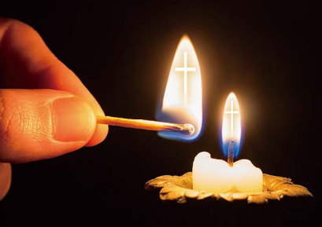
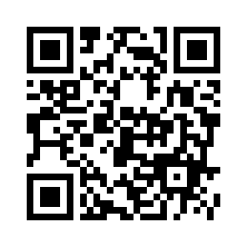
呼召回應表
http://bit.ly/hkpec
生命導師│福音工人│職場見證人

Slide 27
支持培育神國工人
以真理回應時代
承接 神學教育 | 栽培 天國工人
教席配對基金 | 神學生助學金 神學生獎學金
支持長期委身神學教育者 | 支持經濟有需要的神學生 勉勵優異成績的神學生

Slide 28
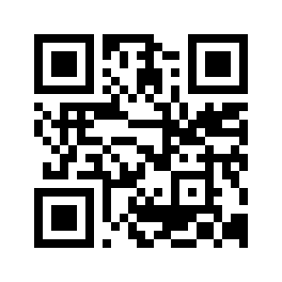
www.hkcmi.edu/support

